Slide 1
2023-2024 EĞİTİM ÖĞRETİM YILI MUSTAFA ÖZKAYA ORTAOKULU
6.SINIFLAR
TÜRKÇE BİLGİ YARIŞMASINA
HOŞGELDİNİZ☺

Slide 2
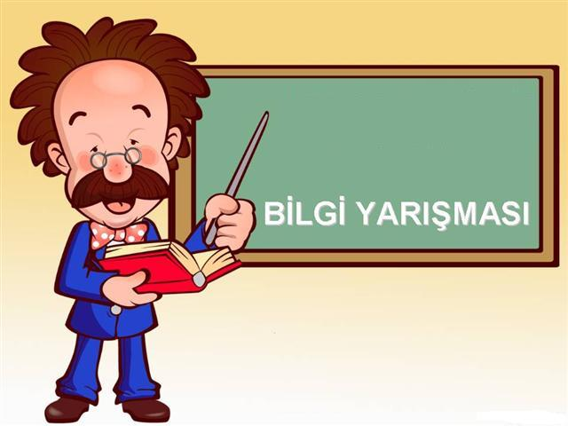
BİLGİ DE TEK BAŞINA BİR GÜÇTÜR
BACON

Slide 3
BU YARIŞMANIN GAYESİ HEM EĞLENMEK HEM ÖĞRENMEKTİR.

Slide 4
YARIŞMACILAR
6-A SINIFI
6-B SINIF

Slide 5
YARIŞMACILAR
6-C SINIFI
6-D SINIFI

Slide 6
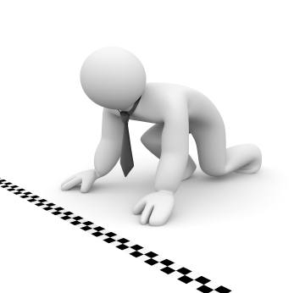
HAZIR MISINIZ?
YARIŞMA BAŞLIYOR…
TÜM GRUPLARA BAŞARILAR…

Slide 7

TÜRKÇE
SORULARI

Slide 8

SORU-1
Aşağıdaki cümlelerden hangisinde altı çizili sözcük mecaz anlamda kullanılmamıştır?
A) Vicdanının sesini dinleyip doğru bir yol izledi.
B) Yaşanan olaylar nedeniyle derin bir üzüntü duyduk.
C) Hayriye Hanım bahçesindeki çiçeklerle dertleşirdi.
D) Yıllardır babasının gölgesinde yaşıyor.

Slide 9

CEVAP-1
C

Slide 10
SORU-2
“Alaattin Camisi Konya’nın ------------------------camilerinden biridir.”
cümlesinde boş bırakılan yere aşağıdakilerden hangisi getirilirse “kişisel görüş” ifade edilmiş olur?
A) Selçuklu mimarisiyle yapılmış
B) en büyük ve en eski
C) eşsiz güzellikteki
D) tarihî

Slide 11
CEVAP-2
C

Slide 12
SORU-3
  Aşağıdaki cümlelerin hangisinde hem niteleme sıfatı hem belirtme sıfatı kullanılmıştır?
    A)Daha önce buralara hiç gelmediğini söyledi.
    B)İleride trafik polisleri bazı araçları çevirmişti.
    C)Bu tekneyle fırtınalı havalarda denize açılma.
    D)Soğuk havada dışarıda dolaşırsan hastalanırsın.

Slide 13
CEVAP-3
C

Slide 14
SORU-4
Keloğlan köydeki annesi için ülkenin dört bir yanından getirdiği doktorlara annesini muayene ettirmiş. Annesi günden güne erirken bir doktor hastalığın hem sebebini hem de çaresini bulmuş. Keloğlan’ı yanına çağırıp, şunları söylemiş; ‘’ Bak Keloğlan biliyorum çok üzülüyorsun. Ancak annenin iyileşebilmesi için şifa çiçeği diye adlandırılan bir çiçeğe ihtiyacım var. Bu çiçek olmadan annenin hastalığı için bir ilaç yapamam. Keloğlan heyecanla atılmış. Neredeymiş o çiçek? Hemen bulup getireyim. Doktor duraklamış. ‘’Çiçeğe ulaşmak kolay olsaydı biz o ilacı çoktan yapmıştık’’ demiş.
Bu hikayede aşağıdaki hikaye unsurlarından hangisi yoktur?
A) Olay
B) Zaman
C) Yer
D) Kişiler

Slide 15
CEVAP-4
B

Slide 16
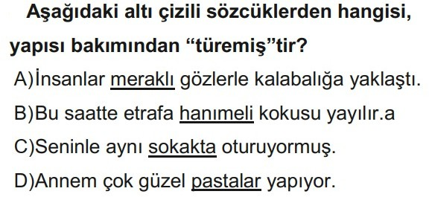
SORU-5

Slide 17
CEVAP-5
A

Slide 18
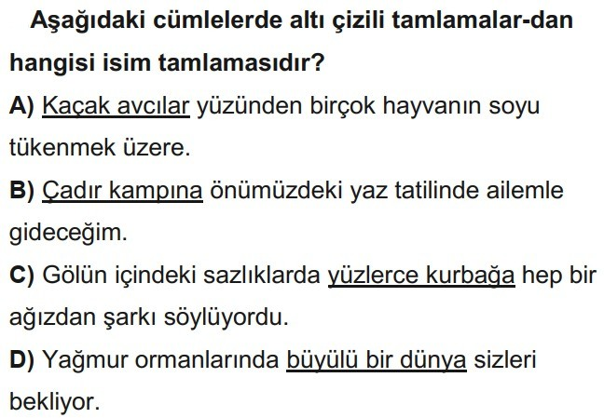
SORU-6

Slide 19
CEVAP-6
B

Slide 20
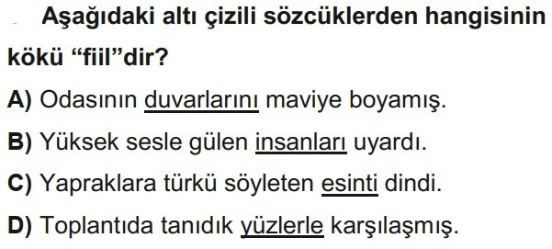
SORU-7

Slide 21
CEVAP-7
C

Slide 22
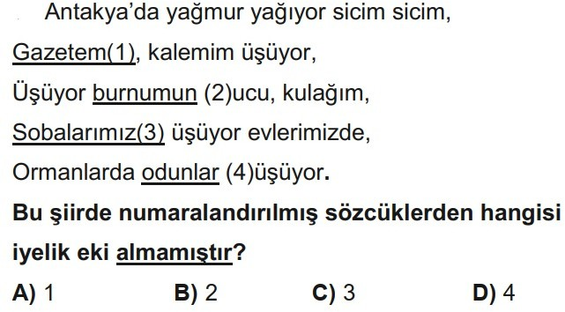
SORU-8

Slide 23
CEVAP-8
D

Slide 24
SORU-9
Bahar geldiği zaman
Nasıl çiçek açarsa ağaçlar,
Nasıl uçarsa kuşlar yuvadan,
İşte öyle çiçek açarlar,
İşte öyle uçarlar mutluluktan
Okumayı öğrenen çocuklar...
Bu şiire getirilebilecek en uygun başlık aşağıdakilerden hangisidir ?
A) Okuma Sevinci
B) Bir Yer Düşünüyorum
C) Bahar Coşkusu
D) Dünya Çocukları

Slide 25
CEVAP-9
A

Slide 26
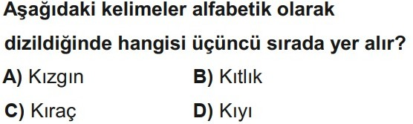
SORU-10

Slide 27
CEVAP-10
D

Slide 28
SORU-11
”Hediyeniz bizde duruyor.'' cümlesinde altı çizili eklerin çeşidi aşağıdaki seçeneklerin hangisinde sırasıyla verilmiştir?
A) iyelik eki - hal (durum) eki
B) yapım eki - hal (durum) eki
C) çoğul eki – iyelik eki
D) hal (durum) eki - iyelik eki

Slide 29
CEVAP-11
A

Slide 30
SORU-12
Aşağıdaki cümlelerin hangisinde neden - sonuç ilişkisi yoktur?
A) Annesinin geleceğini öğrendiği için çok sevindi.
B) Bayramlık almak için çarşıya gideceğim.
C) Güzel şiirler yazdığı için ödül aldı.
D) Ağır çanta taşıdığından sırtı ağrıdı.

Slide 31
CEVAP-12
B

Slide 32
SORU-13
Maymun: “ Belli olmaz. Yarışalım da görelim bakalım, kim önce ağacın yanına varacak. “ dedi.
Yukarıdaki cümlede aşağıdaki söz sanatlarından hangisi kullanılmıştır?
A) Tezat B) Kişileştirme
C) Benzetme D) Konuşturma

Slide 33
CEVAP-13
D

Slide 34
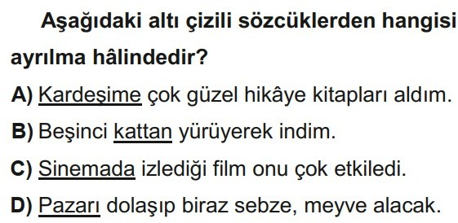
SORU-14

Slide 35
CEVAP-14
B

Slide 36
SORU-15
Aşağıdakilerin hangisinde ‘’-lar,-ler’’ ekinin cümleye kattığı anlam yanlış verilmiştir?
A) Onu görünce dünyalar benim oluyor. (Abartma)
B) Kaymakam Beyler geldi mi? ( Saygı)
C) Sokaktaki ihtiyar, elli yaşlarındaydı (Yaklaşıklık)
D) Metin amcamlar bugün gelecekmiş. (Çokluk)

Slide 37
CEVAP-15
D

Slide 38
SORU-16
  Aşağıdaki cümlelerin hangisinde soru anlamı sıfatla sağlanmıştır?
    A)Yeni işinden aylık kaç lira kazanıyorsun?
    B)Bugün gelemeyeceğini niçin söylemedin?
C)Sen de halk oyunları kursuna katıldın mı?
    D)Bu çantaları buraya kim bıraktı?

Slide 39
CEVAP-17
A

Slide 40
SORU-18
Aşağıdaki atasözlerinden hangisi “Suçluların yanında, hatası olmayanlar da zarar görür.” anlamındadır?
A) Kurunun yanında yaş da yanar.
B) Kör ölünce badem gözlü olur.
C) İtle yatan bitle kalkar.
D) Kör ile yatan şaşı kalkar.

Slide 41
CEVAP-18
A

Slide 42
SORU-19
1.ilerleme 4.ders alırsa
2.hatalarından 5.insan
3.kaydeder
Yukarıdaki sözlerden anlamlı bir cümle kurarsak doğru sıralama nasıl olmalıdır?
A) 2 -4 – 5 – 3 – 1 B) 5 – 1 – 4 – 2 – 3
C) 5 – 2 – 4 – 1 – 3 D) 1 – 2 – 4 – 3 – 5

Slide 43
CEVAP-19
C

Slide 44
SORU-20
“Hintli bir adam suda bata çıka ilerlemeye çalışan bir akrep görür. Onu kurtarmaya karar verir ve parmağını uzatır ama akrep onu sokar. Hintli tekrar akrebi sudan kurtarmaya çalışır ama akrep onu tekrar sokar. Yakınlardaki başka birisi ona, onu sürekli sokmaya çalışan akrebi kurtarmaya çalışmaktan vazgeçmesini söyler. Ama Hintli adam şöyle der:
"Sokmak akrebin doğasında vardır. Benim doğamda ise sevmek var. Neden sokmak akrebin doğasında var diye kendi doğamda olan sevmekten vazgeçeyim?«
Yukarıdaki parçanın ana düşüncesi aşağıdakilerden hangisidir?
A) Akrebin doğasında zehirlemek vardır.
B) Hintli insanlar, diğer insanlara göre daha yardımseverdir.
C) Bazen dostlarımızın tavsiyelerine kulak vermeliyiz.
D) Ne olursa olsun doğamızda bulunan iyilik ve sevgiden vazgeçmemeliyiz.

Slide 45
CEVAP-20
D

Slide 46
YEDEK SORULAR

Slide 47
SORU-1
“Dün köye gidemedim - - - -“
Bu cümle aşağıdakilerden hangisiyle tamamlanırsa
cümlede neden-sonuç ilişkisi ortaya çıkar?
A) ama bugün gideceğim.
B) çünkü araba yolda kaldı.
C) buna rağmen hiç üzülmedim.
D) bakalım yarın gidebilecek mi

Slide 48
CEVAP-1

Slide 49
SORU-2
“ Boş boş durmaktan sıkılmıştı korkuluk.” Cümlesinde hangi söz sanatı kullanılmıştır?
A) Kişileştirme
B) Konuşturma
C) Benzetme
D)Abartma

Slide 50
CEVAP-2
A

Slide 51
SORU-3
Sabahleyin güneşin ışıklarını saçtığı, kuş cıvıltılarının yükseldiği, nemli toprak kokularıyla güne başladım.
15.)Parçada hangi duyumuzla ilgili bir ayrıntıya yer verilmemiştir?
A) Tatma B) Görme C) İşitme D) Koklama

Slide 52
CEVAP-3
A

